Slide 1
React8, Tailwind

Slide 2
지난 시간에 했던 것

Slide 3
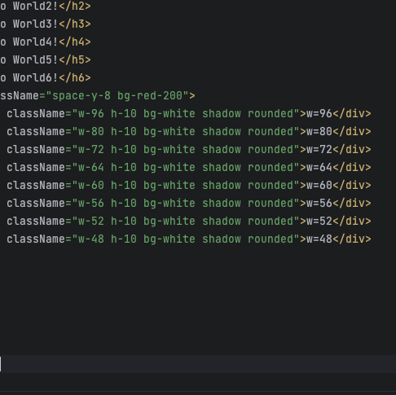
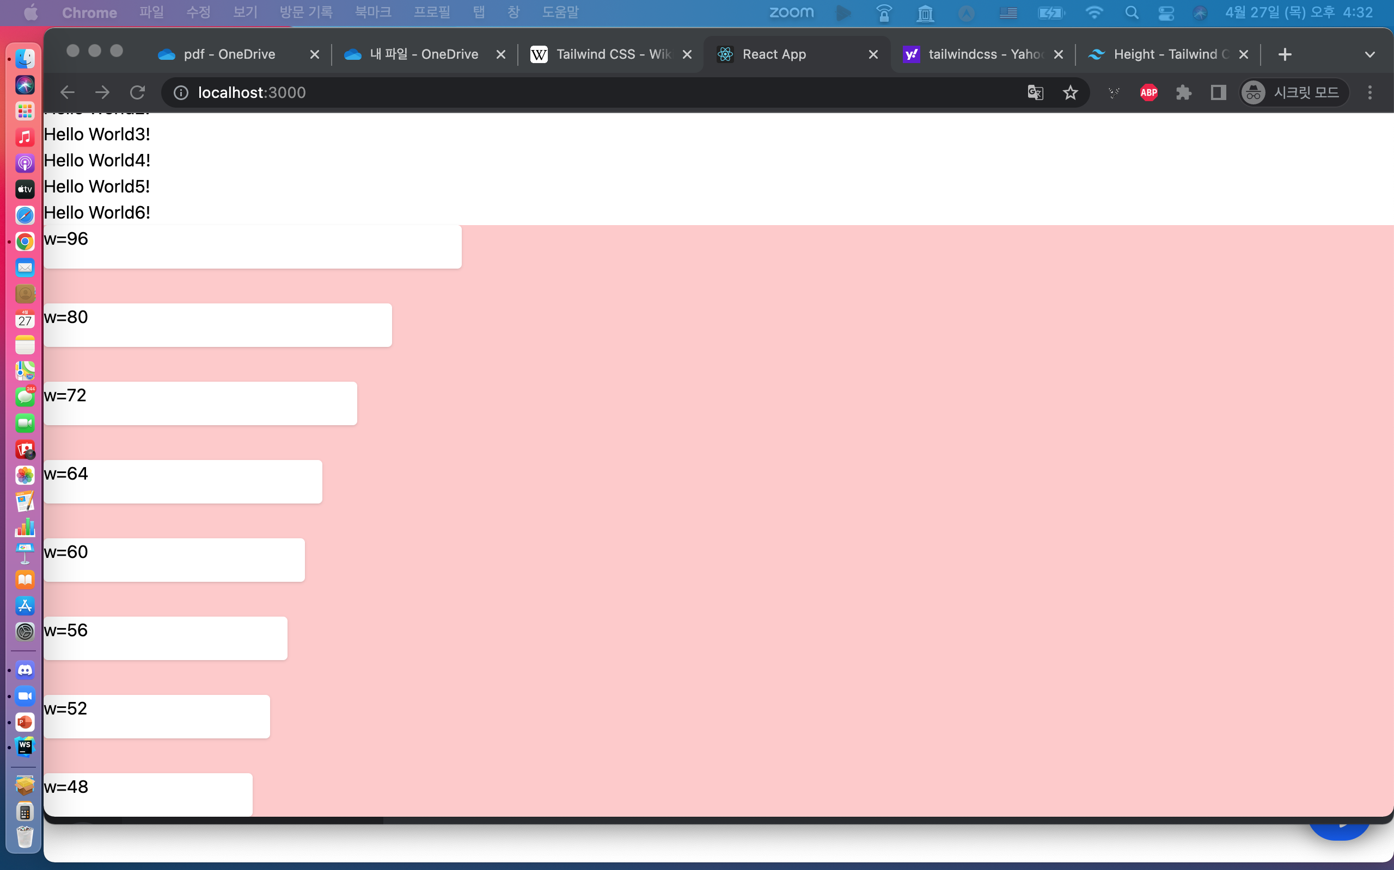

Slide 4
지난 시간에 했던 것

Slide 5
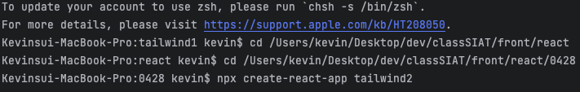


디렉토리를 작성하고, 리액트 앱을 작성 (npx create-react-app @d)
프로젝트 내에 테일윈드를 설치한다. (npm i tailwind)
테일윈드 환경설정을 구성 (npx tailwind init)
리액트 실행 (npm start)

Slide 6
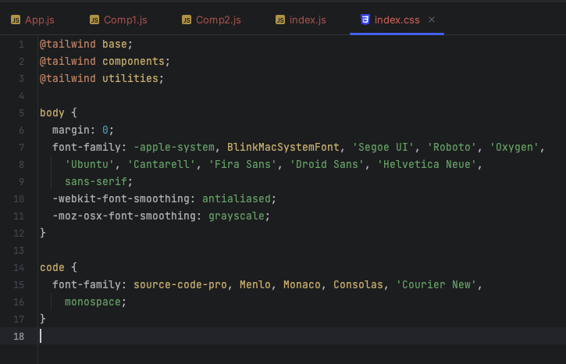
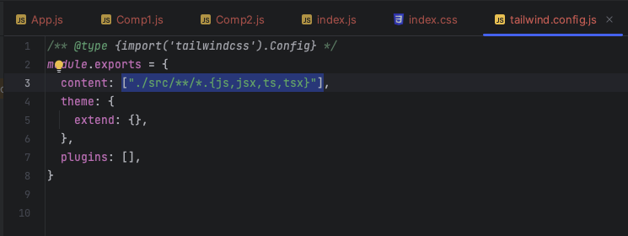
Tailwind.config.js 수정
index.css 수정

Slide 7
React lifecycle

